Slide 1
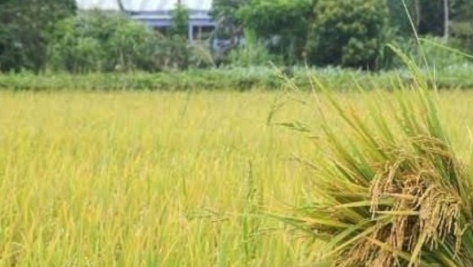
স্বাগতম

Slide 2
শিক্ষক পরিচিতি
পাঠ পরিচিতি
জীবন দাস
সহকারী শিক্ষক
বি.এস.সি মাধ্যমিক বিদ্যালয়,বারাকপুর,বাগেরহাট।
শ্রেণিঃ নবম-দশম
বিষয়ঃ বাংলা ২য় পত্র
অধ্যায়ঃ তৃতীয়
পাঠঃ সমাস
তাং ২৪-০১-২০২১

Slide 3
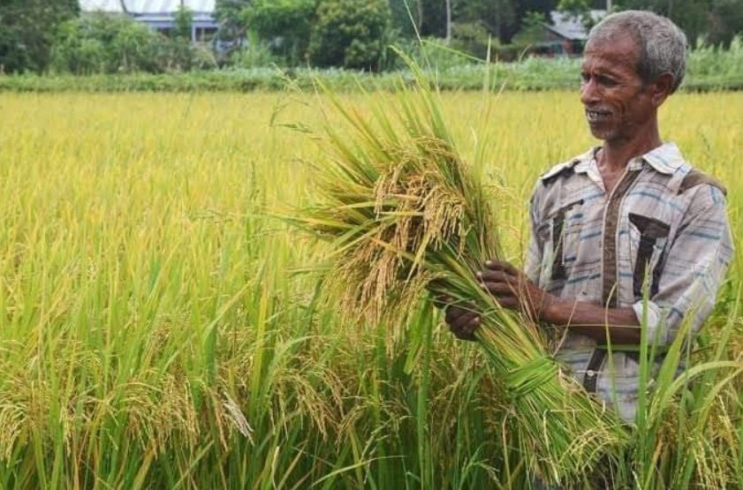
কিসের ছবি দেখতে পারছ?
ছবিতে আর কী দেখতে পারছ?
উত্তরঃ ধান (ব্রীহি )
বহু ধান আছে এমন এক ব্যক্তি
বহু ব্রীহি (ধান) আছে যার তাকে আমরা কী বলি?
বহু ব্রীহি

Slide 4
আজকের পাঠ বহুব্রীহি সমাস

Slide 5
এই পাঠ শেষে শিক্ষার্থীরা-
১। বহুব্রীহি সমাসের সংগা দিতে পারবে।
২। বহুব্রীহি সমাসের নির্ণয়ের নিয়ম বলতে পারবে।
৩। বহুব্রীহি সমাসের প্রকার ভেদ বলতে পারবে।
৪। বহুব্রীহি সমাস নির্ণয় করতে পারবে।

Slide 6
সহজে সমাস মনে রাখার পায়ঃ
ও এবং-আর মিলে যদি হয় দ্বন্দ্ব,
সমাহারে দ্বিগু হলে নয় সেটা মন্দ।
যে-যিনি-যেটি-যেটা-তিনি কর্মধারয়,
যে-যার শেষে থাকলে তারে বহুব্রীহি কয়।
অব্যয়ের অর্থ প্রাধান্য পেলে অব্যয়ী মেলে,
বিভক্তি লোপ পেলে তৎপুরুষ তাকে বলে।

Slide 7
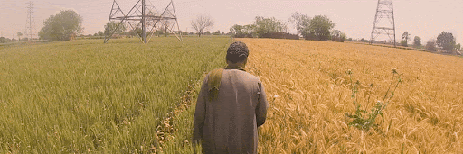
যে সমাসের পূর্বপদ এবং পরপদ কোনটির অর্থ না বুঝিয়ে সমস্ত পদটিঅন্য কোনো ব্যক্তি,বস্তু,বিষয়কে বোঝায়,তাকে বহুব্রীহি সমাস বলে।
যেমনঃ
বহু ব্রীহি আছে যার=
বহুব্রীহি।

Slide 8
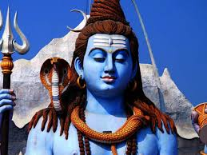
বহুব্রীহি সমাসের নিয়ম
১। বহুব্রীহি সমাসে ব্যাসবাক্যের যার,যিনি,যাহা, যাতে ইত্যাদি শব্দ বসে। যেমনঃ নীল বসন যার= নীলবসনা,
২। সমস্ত পদটি বিশেষ্য হয়।
যেমনঃনীল কণ্ঠ যার=নীলকণ্ঠ

Slide 9
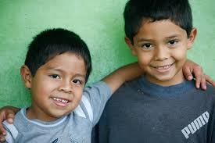
৩। 'সহ' কিংবা 'সহিত' শব্দের সঙ্গে অন্য পদের বহুব্রীহি সমাস হলে 'সহ' ও 'সহিত' এর স্থলে 'স' হয়।
যেমনঃ
সহ উদর যার= সহোদর।
এরূপ-সবান্ধব,সজল,সফল, সদর্প, সকল্যাণ ইত্যাদি।

Slide 10
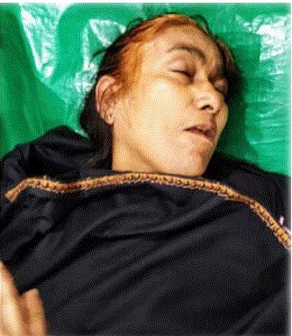
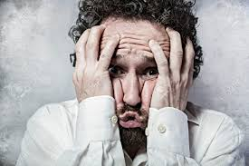
৪।বহুব্রীহি সমাসে পরপদে মাতৃ, পত্নী, পুত্র, স্ত্রী ইত্যাদি শব্দ থাকলে এ শব্দগুলোর সাথে 'ক' যুক্ত হয়।
যেমনঃ
বি (বিগত) হয়েছে
পত্নী যার= বিপত্নীক।
এরূপ- নদীমাতৃক,সস্ত্রীক,অপুত্রক ইত্যাদি।

Slide 11
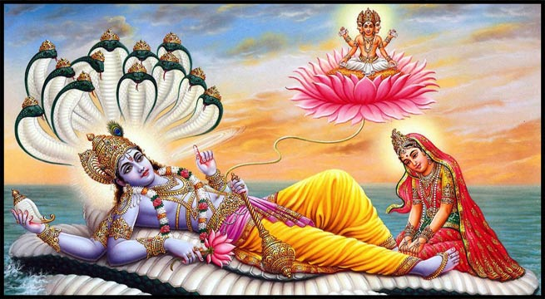
৫।বহুব্রীহি সমাসে সমস্ত পদে 'অক্ষি' শব্দের স্থলে 'অক্ষ' এবং 'নাভি' শব্দের স্থলে 'নাভ' হয়।
যেমনঃ
পদ্ম নাভিতে যার =পদ্মনাভ।
এরুপ কমলাক্ষ, ঊর্ণ্নাভ ইত্যাদি।

Slide 12
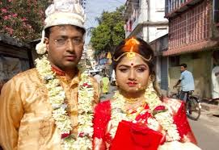
৬।বহুব্রীহি সমাসে পরপদে ‘জায়া' শব্দ স্থানে 'জানি' হয় এবং পূর্বপদের কিছু পরিবর্তন হয়।
যেমনঃ
যুবতী জায়া যার= যুবজানি ('যুবতী' স্থলে 'যুব' এবং ‘জায়া' স্থলে 'জানি' হয়েছে)।

Slide 13
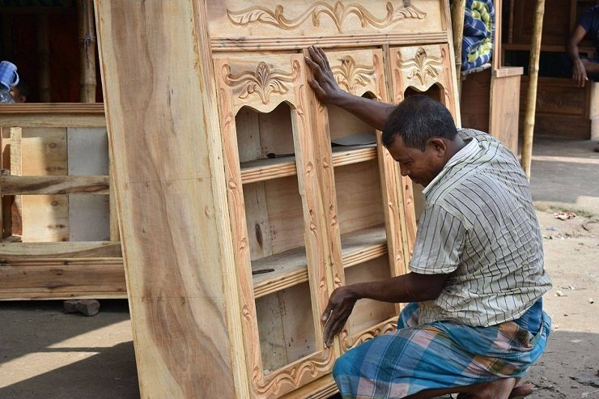
৭। বহুব্রীহি সমাসে পরপদে 'চূড়া' শব্দ সমস্ত পদে 'চূড়' এবং 'কর্ম' শব্দ সমস্ত পদে 'কর্মা' হয়।
যেমনঃ
বিচিত্র কর্ম যার= বিচিত্রকর্মা।
চন্দ্র চূড়া যার= চন্দ্রচূড়।

Slide 14
৮। বহুব্রীহি সমাসে 'সমান' শব্দের স্থানে 'স' অথবা 'সহ' হয়।
যেমনঃ
সমান কর্মী যে=
সহকর্মী।
এরুপ - সমবর্ণ, সহোদর ইত্যাদি।

Slide 15
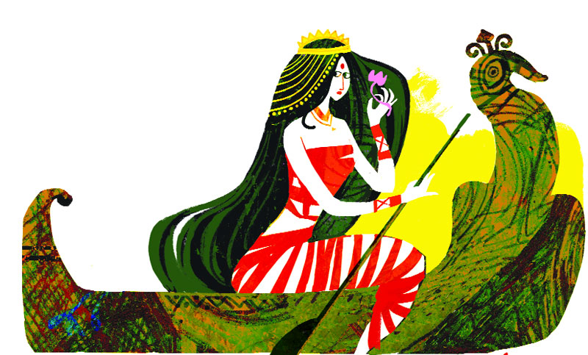
৯।বহুব্রীহি সমাসে পরপদে 'গন্ধ' শব্দ স্থানে 'গন্ধি' বা 'গন্ধ্যা' হয়।
যেমনঃ
মৎস্যের ন্যায় গন্ধ যার
= মৎস্যগন্ধ্যা।
এরুপ - সুগন্ধি, পদ্মগন্ধি ইত্যাদি।

Slide 16
বহুব্রীহি সমাসের শ্রেণি বিভাগ
বহুব্রীহি সমাস ৮ প্রকার। যথা-
১. সমানাধিকরণ বহুব্রীহি সমাস
যে বহুব্রীহি সমাসে পূর্বপদ বিশেষণ এবং পরপদ বিশেষ্য হয় বা পূর্বপদ ও পরপদে বিষেষণ বিশেষ্য কিংবা বিশেষ্য বিশেষণ হয় তাকে সমানাধিকরণ বহুব্রীহি সমাস বলে।
যেমনঃ
সমান উদর (মাতৃগর্ভ) যার =
সহোদর।
এরুপ উচ্চশির, নীলকণ্ঠ ইত্যাদি।

Slide 17
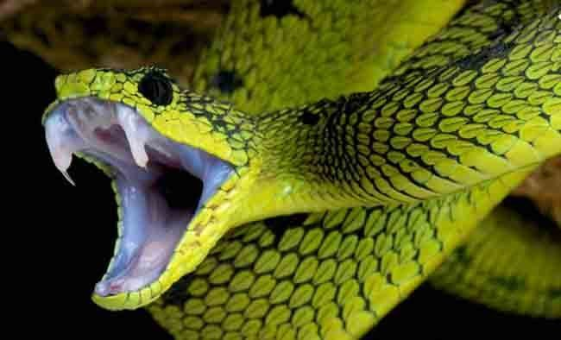
২. ব্যাধিকরণ বহুব্রীহি সমাস
পরপর অন্বিত দুটি বিশেষ্য পদে ব্যাধিকরণ সমাস হয়। অর্থাৎ বহুব্রীহি সমাসের পূর্বপদ ও পরপদ বিশেষ্য হলে এবং এর যেকোনো একটি পদ ব্যাসবাক্যে অধিকরণ সম্পর্ক বোঝালে তাকে ব্যাধিকরণ বহুব্রীহি সমাস বলে।
যেমনঃ
আশীতে বিষ যার =
আশীবিষ।

Slide 18
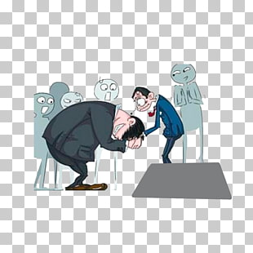
পরপদ কৃদন্ত বিশেষণ হলেও ব্যাধিকরণ বহুব্রীহি সমাস হয়।
যেমনঃ ধামা ধরে যে = ধামাধরা ।
অনুরূপভাবে- বোঁটাখসা,ছা-পোষা,দুকানকাটা,পা-চাটা, পাতা-চাটা, পাতাছেঁড়া, ইত্যাদি।

Slide 19
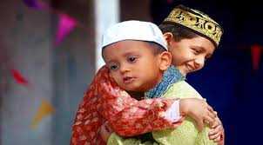
৩. ব্যতিহার বহুব্রীহি সমাস
যে বহুব্রীহি সমাসে দুটি একরূপ বিশেষ্য দিয়ে এক জাতীয় কাজ বোঝায় তাকে ব্যতিহার বহুব্রীহি সমাস বলে। অর্থাৎ ক্রিয়ার পারস্পরিক অর্থে ব্যতিহার বহুব্রীহি সমাস হয়। এ সমাসে পূর্বপদে 'আ' এবং পরপদে 'ই' যুক্ত হয়।
যেমনঃ
কোলে কোলে যে মিলন = কোলাকুলি।
এরূপ-কানাকানি, চুলাচুলি, কাড়াকাড়ি, গালাগালি, দেখাদেখি, লাঠালাঠি, হাসাহাসি, গুঁতাগুঁতি, ঘুষাঘুষি ইত্যাদি

Slide 20
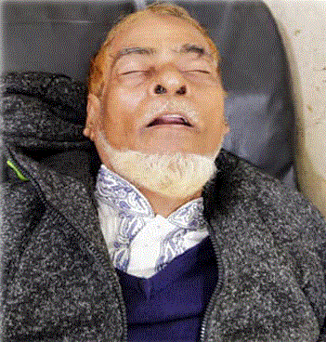
৪. নঞর্থক বহুব্রীহি সমাস
নঞর্থক অব্যয় পদের সঙ্গে বিশেষ্য পদের বহুব্রীহি সমাস হলে তাকে নঞর্থক বহুব্রীহি সমাস বলে। অর্থাৎবিশেষ্য পূর্বপদের আগে নঞ্ (না অর্থবোধক) অব্যয় যোগ করে বহুব্রীহি সমাস করা হলে তাকে নঞ্ বহুব্রীহি বলে। নঞ্ বহুব্রীহি সমাসে সাধিত পদটি বিশেষণ হয়।
যেমনঃ ন (নাই) জ্ঞান যার= অজ্ঞান
এরুপ- নির্ভুল,অজানা,ইত্যাদি।

Slide 21
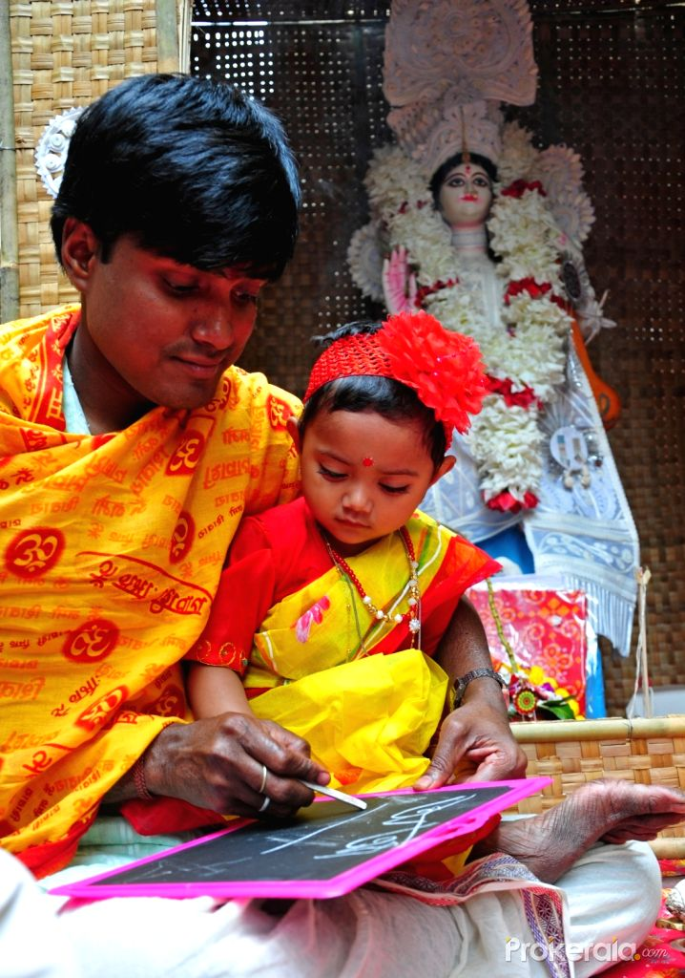
৫. মধ্যপদলোপী বহুব্রীহি
ব্যাসবাক্যের মধ্যবতী বা ব্যাখ্যামূলক মধ্যপদ লোপ পেয়ে যে বহুব্রীহি সমাস হয় তাকে মধ্যপদলোপী বহুব্রীহি বলে।
যেমনঃ
হাতে খড়ি দেওয়া হয় যে অনুষ্ঠানে=
হাতেখড়ি।
এরূপ-বিড়ালচোখী,সোনামুখ ইত্যাদি।

Slide 22
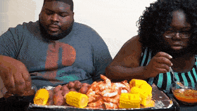
৬. প্রত্যয়ান্ত বহুব্রীহি সমাস
যে বহুব্রীহি সমাসের সমস্তপদে আ, এ, ও ইত্যাদি প্রত্যয় যুক্ত হয় তাকে প্রত্যয়ান্ত বহুব্রীহি বলা হয়।
যেমনঃ
এক দিকে চোখ (দৃষ্টি) যার=
একচোখা
এরূপ-ঘরমুখো, দোটানা, দোমনা।

Slide 23
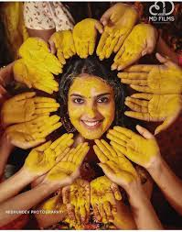
৭. অলুক বহুব্রীহি সমাস
পূর্বপদের বিভক্তি লোপ না পেয়ে যে বহুব্রীহি সমাস হয় তাকে অলুক বহুব্রীহি সমাস বলে। অলুক বহুব্রীহি সমাসে সমস্ত পদটি বিশেষণ হয়।
যেমনঃ
গায়ে হলুদ দেওয়া হয় যে অনুষ্ঠানে =
গায়ে-হলুদ।
এরূপ- মাথায়পাগড়ি,গলায়গামছা,হাতে-ছড়ি,গায়ে-পড়া, হাতে-বেড়ি, মাথায়-ছাতা, মুখে-ভাত, কানে-খাটো ইত্যাদি।

Slide 24
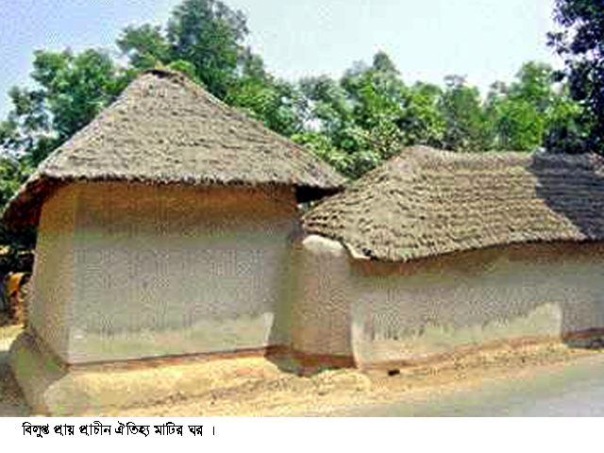
৮. সংখ্যাবাচক বহুব্রীহি সমাস
পূর্বপদ সংখ্যাবাচক এবং পরপদ বিশেষ্য হলে এবং সমস্তপদটি বিশেষণ বোঝালে তাকে সংখ্যাবাচক বহুব্রীহি সমাস বলা হয়। এ সমাসে সমস্তপদে 'আ', 'ই' না 'ঈ' যুক্ত হয়।
যেমনঃ
চৌ (চার) চাল যে ঘরের= চৌচালা।
এরূপ- চারহাতি, দশগজি,তেপায়া ইত্যাদি।

Slide 25
কোন নিয়মের অধিন নয় এরুপ বহুব্রীহি সমাস
নিপাতনে সিদ্ধ বহুব্রীহি সমাস
যেমনঃ
দু দিকে অপ যার = দ্বীপ
এরুপ – নরপশু,জীবন্মৃত ,পণ্ডিতমূর্খ ইত্যাদি

Slide 26
দলীয় কাজ
নিম্ন লিখিত শব্দগুলোর ব্যাসবাক্য সহ বহুব্রীহি সমাস নির্ণয় করো।
কানাকানি,বেপায়া,অন্তরীপ,দোটানা,দোলনা,কথাসর্বস্ব,দশ-হাতি,তেমাথা,সুগন্ধ,হতশ্রী,মেঘবরণ,সফল খোশমেজাজ।

Slide 27
মূল্যায়ন
১। অজ্ঞান কোন ধরণের বহুব্রীহি সমাস?
ক. ব্যতিহার বহুব্রীহি সমাস খ. সংখ্যাবাচক বহুব্রীহি সমাস
গ. অলুক বহুব্রীহি সমাস ঘ. নঞর্থক বহুব্রীহি সমাস
উত্তরঃ নঞর্থক বহুব্রীহি সমাস
২। অন্তরীপ কোন ধরণের বহুব্রীহি সমাস?
ক. ব্যতিহার বহুব্রীহি সমাস খ. সংখ্যাবাচক বহুব্রীহি সমাস
গ. অলুক বহুব্রীহি সমাস ঘ. নঞর্থক বহুব্রীহি সমাস
উত্তরঃ অলুক বহুব্রীহি সমাস

Slide 28
৩। আশীতে বিষ যার কোন ধরণের বহুব্রীহি সমাস?
ক. ব্যতিহার বহুব্রীহি সমাস খ.সমানাধিকরণ বহুব্রীহি সমাস
গ. অলুক বহুব্রীহি সমাস ঘ. ব্যাধিকরণ নঞর্থক বহুব্রীহি সমাস
উত্তরঃসমানাধিকরণ বহুব্রীহি সমাস
৪। নি-খরচে কোন ধরণের বহুব্রীহি সমাস?
ক. ব্যতিহার বহুব্রীহি সমাস খ.সমানাধিকরণ বহুব্রীহি সমাস
গ. প্রত্যয়ান্ত বহুব্রীহি সমাস ঘ. ব্যাধিকরণ বহুব্রীহি সমাস
উত্তরঃ প্রত্যয়ান্ত বহুব্রীহি সমাস

Slide 29
বাড়ির কাজ
ব্যাসবাক্য নয় সমস্ত পদের অর্থ দিয়েই বহুব্রীহি সমাস নির্ণয় করতে হয় – যুক্তি সহ ব্যাখ্যা করো।

Slide 30
ধন্যবাদ

